Slide 1
ỨNG DỤNG MÔ PHỎNG VÀ SO SÁNH
CÁC THUẬT TOÁN TÌM KIẾM
TRONG KHÔNG GIAN TRẠNG THÁI
Bài tập nhóm — Môn Trí tuệ nhân tạo
BFS · DFS · UCS · Greedy Best-First · A*
Tháng 10 năm 2026
Notes:
Chao thay co va cac ban. Nhom chung em thuc hien de tai xay dung ung dung mo phong va so sanh nam thuat toan tim kiem trong khong gian trang thai.

Slide 2
Nội dung trình bày
01
Đặt vấn đề
Vì sao cần mô phỏng trực quan các thuật toán tìm kiếm
02
Cơ sở lý thuyết
Không gian trạng thái, năm thuật toán, vai trò của heuristic
03
Ứng dụng đã xây dựng
Kiến trúc, tính năng, công nghệ sử dụng
04
Kết quả thực nghiệm
Bốn thực nghiệm, hơn 400 lượt chạy
05
Kết luận
Ba bài học và hướng phát triển
Notes:
Bai trinh bay gom nam phan. Em se danh phan lon thoi gian cho phan bon - ket qua thuc nghiem.

Slide 3
Đặt vấn đề
Rất nhiều bài toán thực tế đều quy về tìm một đường đi trong không gian trạng thái: dẫn đường GPS, điều hướng robot, tìm đường cho nhân vật trong game, định tuyến gói tin.
Giáo trình trình bày các thuật toán bằng mã giả và vài ví dụ nhỏ làm bằng tay — đủ để hiểu cơ chế, nhưng khó thấy được sự khác biệt về hiệu quả.
Ba câu hỏi đặt ra:
Vì sao A* được dùng phổ biến trong khi UCS cho cùng kết quả tối ưu?
Vì sao tìm kiếm tham lam chạy rất nhanh nhưng không được tin cậy?
Heuristic thực sự giúp được bao nhiêu, và đổi lại phải trả giá gì?
73%
số nút A* tiết kiệm được so với UCS
mà lời giải vẫn tối ưu y hệt
+45%
chi phí đường đi mà tìm kiếm tham lam
phải trả thêm để đổi lấy tốc độ
Hai con số này là kết quả thực nghiệm của nhóm — sẽ chứng minh ở phần 4
Notes:
Hai con so ben phai la ket qua thuc nghiem cua nhom, se duoc chung minh o phan bon.

Slide 4
Bài toán tìm kiếm trong không gian trạng thái
Mọi thuật toán trong ứng dụng đều thao tác trên đúng ba cấu trúc dữ liệu — và chính cấu trúc của frontier quyết định thuật toán đó là gì.
Frontier (biên)
Explored (đã duyệt)
Parent (bảng cha)
Tập các nút đã sinh ra nhưng chưa mở rộng.
FIFO → BFS
LIFO → DFS
Hàng đợi ưu tiên → UCS, Greedy, A*
Tập các nút đã mở rộng.
Dùng để tránh lặp vô hạn trên đồ thị có chu trình, và để không mở rộng lại một nút hai lần.
Lưu nút cha của mỗi nút.
Khi tìm thấy đích, truy vết ngược theo bảng này để dựng lại đường đi hoàn chỉnh.
Hệ quả thiết kế: năm thuật toán trong mã nguồn gần như giống hệt nhau, chỉ khác khoá sắp xếp frontier.
Notes:
Day la y quan trong nhat ve mat cai dat: frontier quyet dinh hanh vi thuat toan.

Slide 5
02 · Năm thuật toán tìm kiếm
Hai nhóm: tìm kiếm mù (không dùng thông tin về đích) và tìm kiếm có thông tin (dùng heuristic)

Slide 6
Nhóm 1 — Tìm kiếm mù (uninformed search)
1
BFS
2
DFS
3
UCS
Hàng đợi FIFO
Ngăn xếp LIFO
Hàng đợi ưu tiên theo g(n)
Mở rộng hết độ sâu d rồi mới sang d + 1
Tối ưu về SỐ BƯỚC, không phải về CHI PHÍ
Tốn bộ nhớ: O(b^d)
Đi sâu tối đa một nhánh rồi mới quay lui
Rất tiết kiệm bộ nhớ: O(b·m)
Không tối ưu — đường đi thường rất dài
Luôn mở rộng nút có chi phí tích luỹ nhỏ nhất
ĐẦY ĐỦ và TỐI ƯU với mọi chi phí dương
Chính là thuật toán Dijkstra
Điểm chung: cả ba đều không biết gì về vị trí của đích, nên phải lan toả theo mọi hướng.

Slide 7
Nhóm 2 — Tìm kiếm có thông tin (informed search)
Greedy Best-First Search
A* Search
Sắp xếp frontier chỉ theo h(n) — bỏ qua hoàn toàn chi phí đã đi g(n). Luôn lao về phía có vẻ gần đích nhất.
Kết hợp cả hai nguồn thông tin: chi phí thực tế đã đi cộng với chi phí ước lượng còn lại.
→ Rất nhanh, nhưng KHÔNG tối ưu
→ Tối ưu khi h chấp nhận được
f(n) = g(n) + h(n)
g(n) = chi phí thực tế đã đi từ điểm xuất phát tới n | h(n) = chi phí ƯỚC LƯỢNG còn lại từ n tới đích
Hai điều kiện của heuristic
Hai trường hợp suy biến
Chấp nhận được (admissible): h(n) ≤ h*(n) — không bao giờ đánh giá quá cao. Điều kiện để A* tối ưu.
Nhất quán (consistent): h(n) ≤ c(n, n′) + h(n′) — bảo đảm mỗi nút chỉ cần mở rộng một lần.
Khi h(n) = 0 với mọi n → A* trở thành đúng UCS
Khi bỏ g(n) đi → A* trở thành tìm kiếm tham lam
Notes:
A* nam chinh giua hai thai cuc UCS va Greedy. Ung dung cho phep chon heuristic zero de nguoi hoc quan sat truc tiep su suy bien nay.

Slide 8
03 · Ứng dụng đã xây dựng
Python 3 + Tkinter — chỉ dùng thư viện chuẩn, không cần cài gói phụ thuộc nào

Slide 9
Kiến trúc và quyết định thiết kế cốt lõi
Mọi bài toán chỉ cần cung cấp đúng bốn thành phần:
Tính năng chính
Hai không gian trạng thái: lưới ô vuông và đồ thị thành phố có trọng số
Vẽ tường, địa hình tốn chi phí, đặt điểm đầu/đích bằng chuột
Sinh vật cản ngẫu nhiên và sinh mê cung tự động
Mô phỏng từng bước mở rộng nút, tốc độ điều chỉnh được
So sánh cả năm thuật toán trên cùng một bản đồ
Năm hàm heuristic: Manhattan, Euclid, Chebyshev, Octile, Zero
Kiểm tra tính chấp nhận được của heuristic bằng Dijkstra ngược
Chế độ dòng lệnh để chạy thực nghiệm hàng loạt
class Problem:
start # trạng thái bắt đầu
def is_goal(self, s) # -> bool
def neighbors(self, s) # -> [(kế, chi_phí)]
def heuristic(self, s) # -> float
Năm thuật toán chỉ dựa trên bốn thành phần này nên hoàn toàn không biết mình đang giải lưới ô vuông hay đồ thị thành phố. Muốn thêm bài toán mới (8-puzzle, Tháp Hà Nội) chỉ cần viết thêm một lớp — không sửa một dòng nào trong algorithms.py.
15 / 15
test case tự động đều đạt
(unittest, chạy bằng một lệnh)

Slide 10
04 · Kết quả thực nghiệm
Bốn thực nghiệm, hơn 400 lượt chạy — mọi nhận định lý thuyết đều có số liệu kèm theo

Slide 11
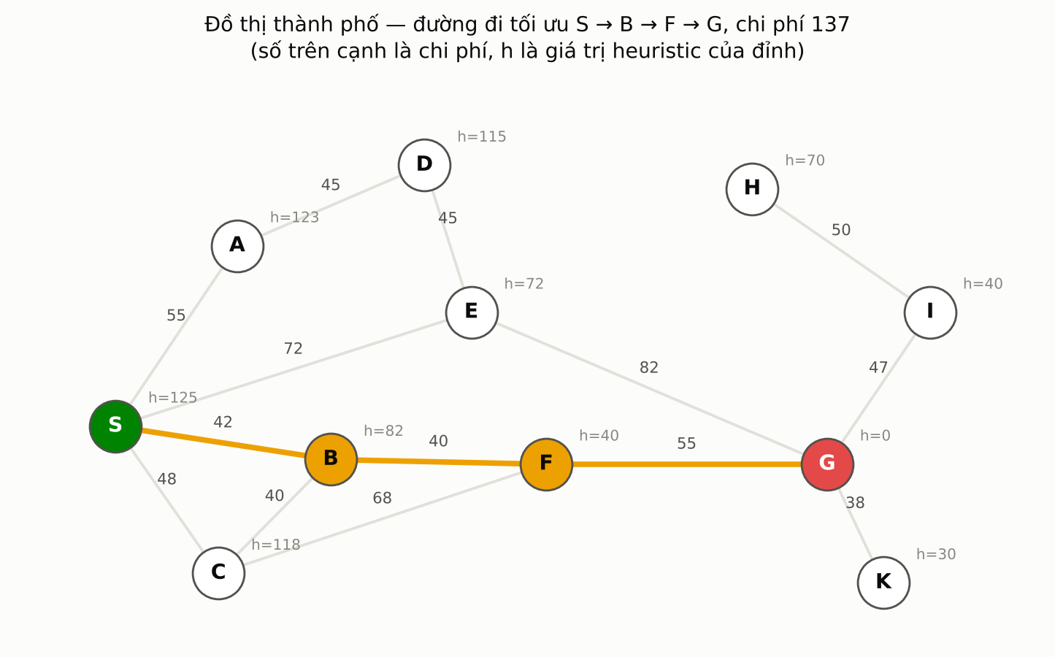
Thực nghiệm 1 — Đối chiếu với lời giải làm bằng tay
Thuật toán | Đường đi | Chi phí | Mở rộng
BFS | S → E → G | 154 | 8
DFS | S → A → D → E → G | 227 | 5
UCS | S → B → F → G | 137 | 8
Greedy | S → E → G | 154 | 3
A* | S → B → F → G | 137 | 4
Kết quả trùng khớp hoàn toàn với lời giải giải tay.
A* chỉ mở rộng 4 nút thay vì 8 của UCS mà vẫn cho cùng chi phí tối ưu 137.
Greedy nhanh nhất (3 nút) nhưng đắt hơn 12,4% — vì chọn E do h(E) = 72 nhỏ nhất, mà không biết cạnh E–G về sau rất đắt.
BFS cho đường ít bước nhất nhưng không rẻ nhất.
Đồ thị bài tập trên lớp: 11 đỉnh, 14 cạnh, có sẵn bảng heuristic. Tìm đường S → G.

Slide 12
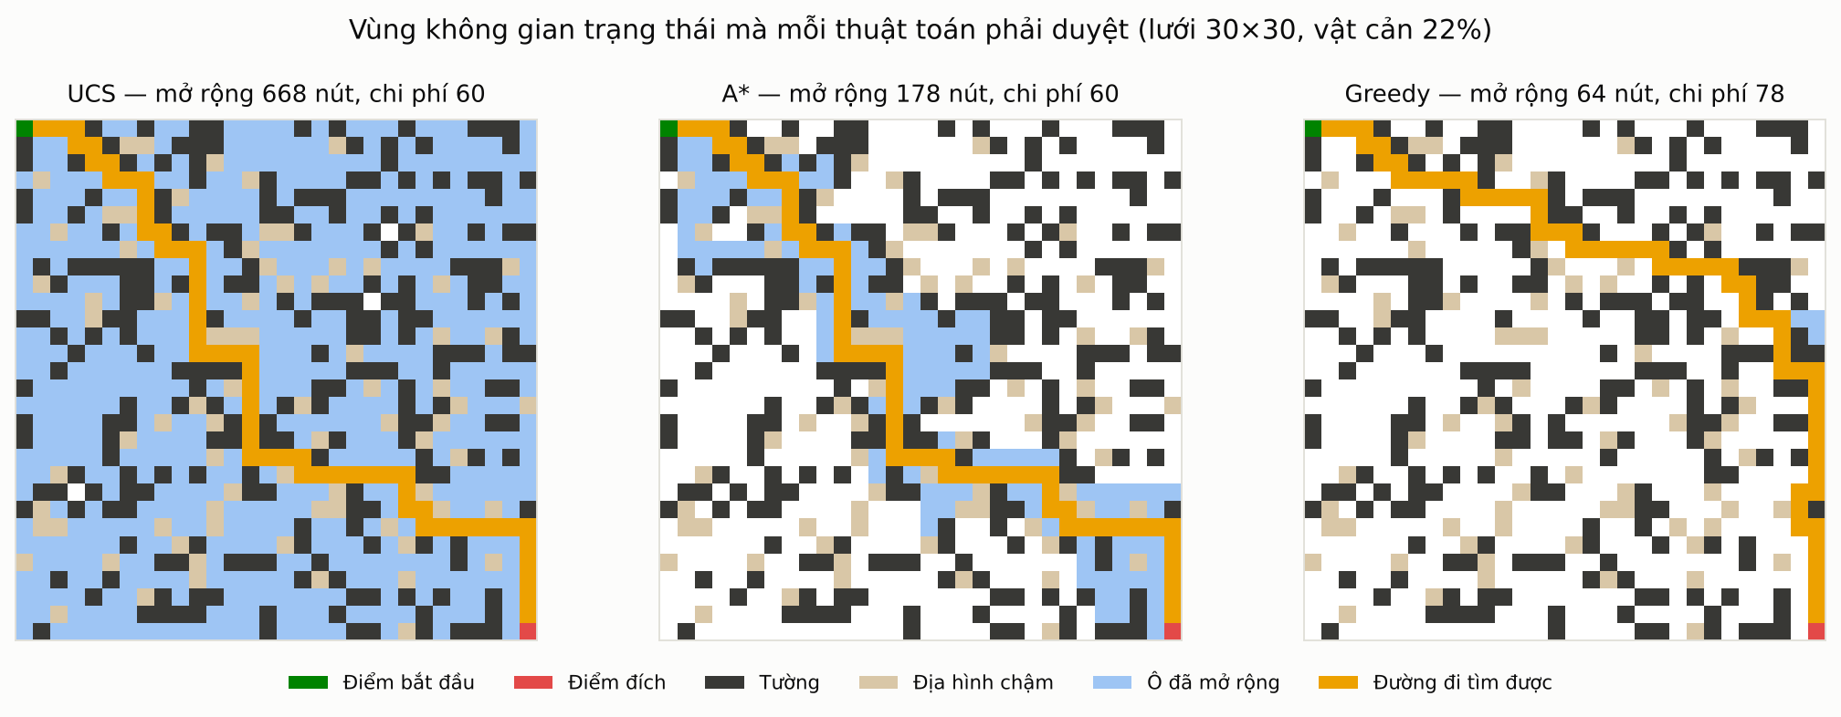
Thực nghiệm 2 — Vùng không gian trạng thái phải duyệt
UCS (668 ô) lan toả đều ra mọi hướng · A* (178 ô) tạo hành lang hẹp hướng thẳng về đích, chi phí vẫn đúng bằng UCS · Greedy (64 ô) duyệt ít nhất nhưng đường đi đắt hơn 30%
Notes:
Hinh nay noi len gan nhu toan bo noi dung ly thuyet. A* tiet kiem 73% so nut so voi UCS ma khong mat gi ve chat luong loi giai.

Slide 13
Thực nghiệm 3 — Thống kê trên 50 bản đồ ngẫu nhiên
Lưới 40×40, mật độ vật cản 25%, 50 bản đồ sinh ngẫu nhiên — giá trị là trung bình.
A* và UCS cho chi phí giống hệt nhau đến từng chữ số thập phân (82,23) — nhưng A* chỉ mở rộng 42,1% số nút và chạy nhanh hơn gấp đôi.

Slide 14
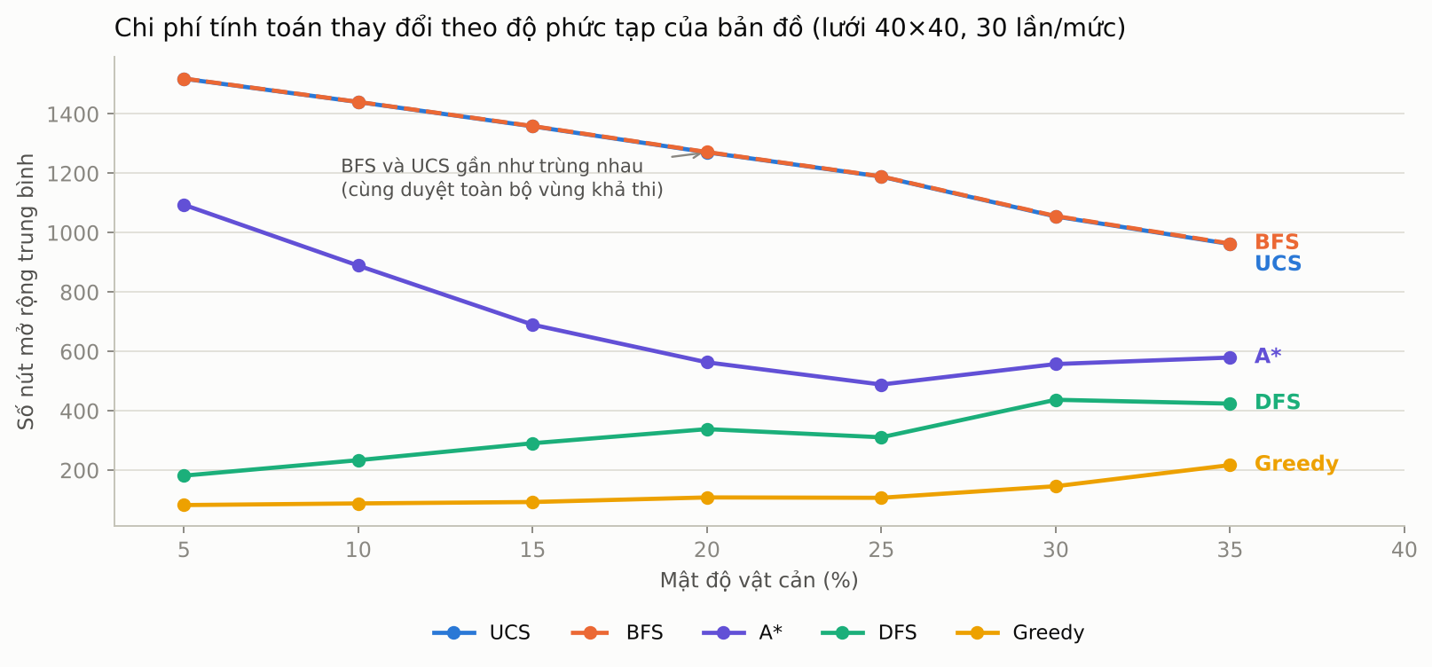
Thực nghiệm 4 — Ưu thế của A* có luôn giữ vững không?
Ba quan sát
BFS và UCS gần như trùng khít — cả hai đều phải duyệt toàn bộ vùng khả thi.
Khoảng cách A* — UCS lớn nhất ở bản đồ thoáng và thu hẹp dần khi vật cản dày: vật cản càng nhiều thì heuristic đường chim bay càng sai lệch.
DFS và Greedy lại tăng số nút theo mật độ vì thường lao vào ngõ cụt rồi quay lui.
Kết luận: hiệu quả của A* không phải hằng số — nó phụ thuộc vào chất lượng của heuristic trong từng bài toán cụ thể. Heuristic càng sát chi phí thực tế, A* càng gần đường đi thẳng tới đích.

Slide 15
Ba bài học rút ra
Frontier quyết định tất cả
01
Năm thuật toán có mã nguồn gần như giống hệt nhau, chỉ khác khoá sắp xếp frontier — nhưng cho ra năm hành vi hoàn toàn khác biệt.
Heuristic không đổi lời giải, chỉ đổi công sức
02
UCS và A* luôn cho cùng chi phí tối ưu, nhưng A* đạt được điều đó với chưa tới một nửa số nút. Điều kiện là heuristic phải chấp nhận được.
Luôn có đánh đổi giữa tốc độ và chất lượng
03
Greedy nhanh gấp sáu lần A* nhưng đường đi đắt hơn 45%. Không có thuật toán nào tốt nhất tuyệt đối — lựa chọn phụ thuộc vào điều bài toán coi trọng.
Hướng phát triển: IDA*, Bidirectional Search, Jump Point Search · bài toán 8-puzzle và Tháp Hà Nội · D* Lite cho môi trường động · chuyển giao diện sang nền web

Slide 16
DEMO ỨNG DỤNG
& THẢO LUẬN
github.com/<tài-khoản>/pathfinding-visualizer
python main.py
Cảm ơn thầy cô và các bạn đã lắng nghe

